Slide 1
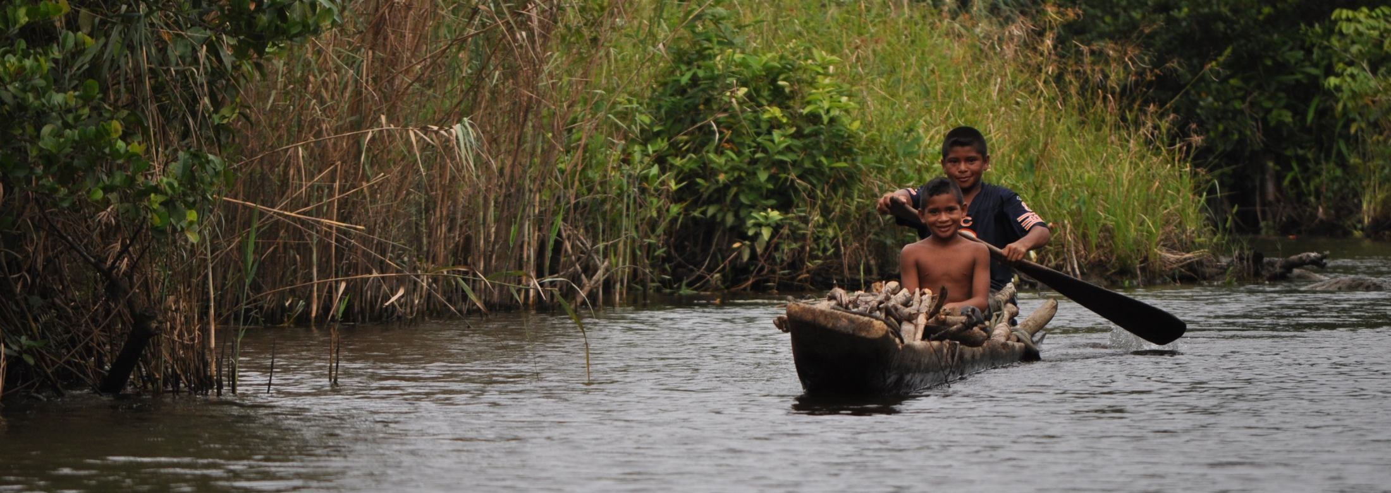

Protocolo
Bio-Cultural del Pueblo Indígena Miskitu
El derecho al consentimiento
libre, previo e informado
en nuestro territorio de
La Muskitia Hondureña

Slide 2
Antecedentes
Las constantes amenazas.
  Las riquezas marítimas
  El bosque
  Los ríos.
  El territorio.
Los engaños y las mentiras (La reunión de Kurpa, para la consulta sobre Patuca III)

Slide 3
Derechos a ser consultados
Los artículos 6, 7 y 15 del Convenio Nº 169 constituyen el marco jurídico general por lo que se refiere a la consulta y la participación de los pueblos indígenas.
El artículo 6 exige que se consulte de buena fe a los pueblos indígenas mediante procedimientos apropiados y en particular a través de sus instituciones representativas, con la finalidad de llegar a un acuerdo o lograr el consentimiento cada vez que se prevean medidas legislativas o administrativas susceptibles de afectarles directamente

Slide 4
El artículo 11 de la DNUSPI, establece la obligación de los Estados de proporcionar reparación por medio de mecanismos eficaces cuando se haya privado de bienes a dichos pueblos sin ese consentimiento.
El artículo 19 obliga a los Estados a celebrar consultas con los pueblos indígenas a fin de obtener su consentimiento libre, previo e informado antes de adoptar y aplicar medidas legislativas o administrativas que los afecten.
El párrafo 2 del artículo 29 establece que los Estados adoptarán medidas eficaces para asegurar que no se almacenen ni se eliminen materiales peligrosos en las tierras o territorios de los pueblos indígenas sin su consentimiento libre, previo e informado

Slide 5
¿Cómo nace la Idea?
  Proceso de Incidencia contra Patuca III, se ha buscado ayuda a los amigos de la Muskitia.
  Taller con líderes de la Junta Directiva de MASTA, los Consejos Territoriales, y Ancianos en Puerto Lempira en febrero 2012
  Introducción al tema de PBC por la Unión Internacional de Conservación de la Naturaleza (UICN) y Justicia Natural
  Selección del tema específico del consentimiento previo, libre e informado.

Slide 6
Desarrollo del PBC
  2. Capacitación legal
  Análisis legal de los instrumentos internacionales y nacionales sobre derechos de los pueblos indígenas, especialmente con respecto a la consulta y el consentimiento libre, previo e informado por la Unión Internacional de Conservación de la Naturaleza (UICN) y Justicia Natural
  Talle sobre análisis legal en La Ceiba en mayo 2012 con la Junta Directiva de MASTA

Slide 7
Desarrollo del PBC
  3. Proceso para el consentimiento
  Taller con la Junta Directiva de MASTA, los lideres de los 12 Consejos Territoriales y Ancianos en Belén en Junio 2012
  Desarrollo de un proceso para el consentimiento que consta de 7 pasos
  Estructura final del protocolo

Slide 8
Desarrollo del PBC
  4. Formulación del Protocolo
  Formulación de los diferentes capítulos en julio 2012
  Taller sobre protocolo con la Junta Directiva de MASTA durante el Sihkrutara en Belén 2012
  Presentación en la Asamblea General y en el encuentro de pueblos indígenas de Honduras

Slide 9
Contenido: Capítulos 1-8
  1. Historia de La Muskitia y del Pueblo Miskitu y su forma de organización social y política
    Reseña histórica del territorio de La Muskitia y del Pueblo Miskitu
    La Sociedad Miskita: desarrollo y entorno actual
    Organización política
  2. Valores culturales en relación a los ecosistemas y uso de recursos naturales
    El territorio y los recursos naturales en la cosmovisión Miskita
    Uso de recursos naturales
  3. Problemas y desafíos locales

Slide 10
2. Contenido: Capítulos 1-8
4. Aspiraciones para el futuro
5. Nuestros derechos según la legislación internacional y nacional
  Derecho a la libre determinación
  Derechos relacionados con tierras, territorios y recursos
  Instituciones tradicionales y leyes consuetudinarias
  Derechos de consulta y consentimiento libre, previo e informado

Slide 11
2. Contenido: Capítulos 1-8
6. El proceso del consentimiento libre, previo e informado para el Pueblo Miskitu
  Los diferentes elementos del consentimiento
  Los 7 pasos del consentimiento libre, previo e informado en la Muskitia
7. Llamada para respetar el proceso sobre el consentimiento libre, previo e informado
8. Datos de contacto

Slide 12
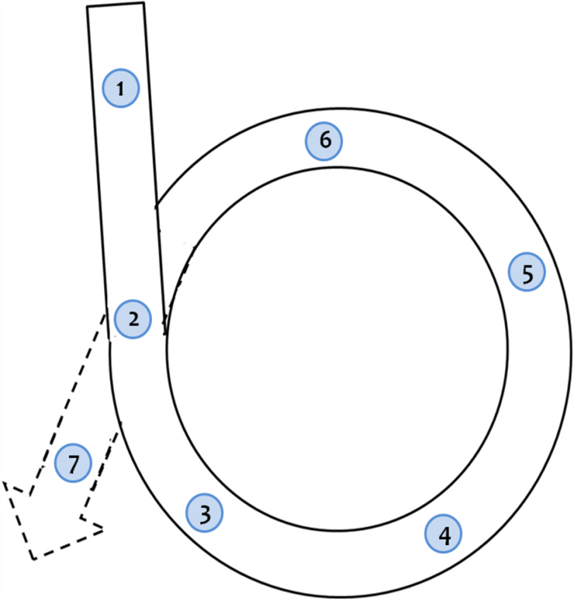
3. El proceso: 7 pasos
Primer contacto
Acuerdo sobre el proceso
Discusión de información relevante
Toma de decisión
Negociación entre comunidades y actores relevantes
Acuerdo sobre consentimiento
Implementación y monitoreo

Slide 13
Llamada a todos los actores en la Muskitia
Llamamos a los actores externos que tengan interés en los territorios y recursos naturales de La Muskitia, a respetar este protocolo como mecanismo legítimo antes de empezar cualquier actividad en el territorio. Es obligación del Gobierno velar por un reconocimiento de los derechos ancestrales sobre nuestros territorios, tierras y recursos naturales. Aunque no exista un título formal sobre nuestras tierras, somos los dueños lícitos de estas.
www.mastahn.org

Slide 14
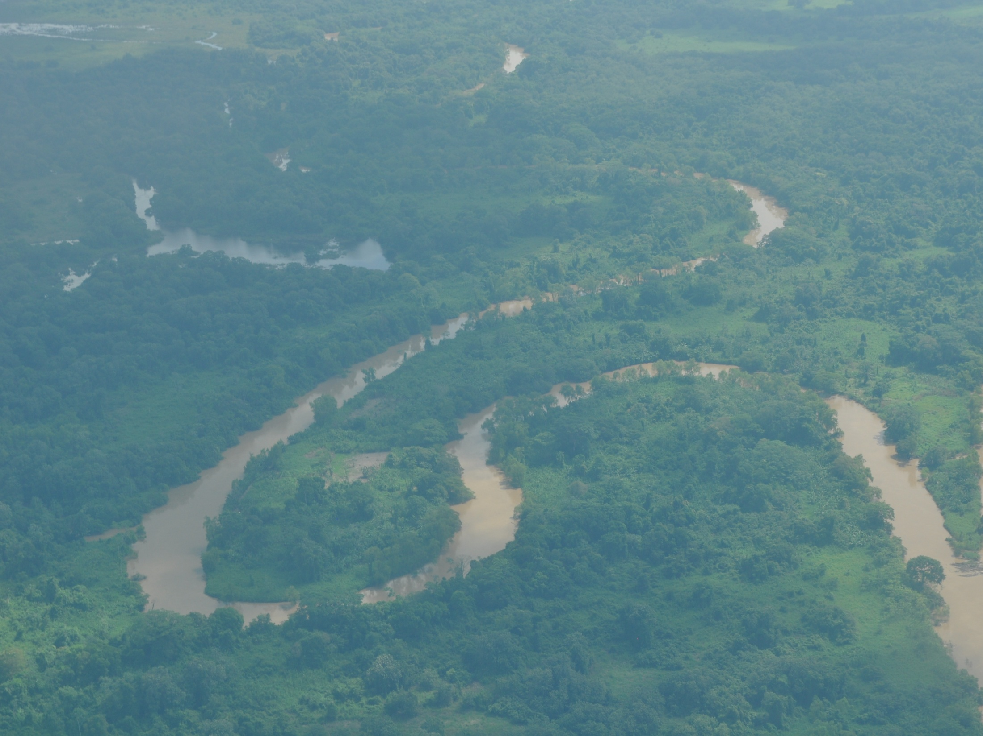
Muchas gracias!

